Slide 1
SỞ GIÁO DỤC VÀ ĐÀO TẠO
TRƯỜNG THPT LÝ TỰ TRỌNG
MÔN TOÁN 12 (KNTT)
Năm học 2024 - 2025
Gv thực hiện: Lê Thị Cẩm Hồng

Slide 2
Bài 6
VECTO TRONG KHÔNG GIAN
Ở lớp 10, ta đã biết về vectơ trong mặt phẳng và biết sử dụng vectơ để biểu thị các đại lượng có hướng và độ lớn trong mặt phẳng, ví dụ như vận tốc hay lực. Đối với các đại lượng có hướng trong không gian, ta có thể sử dụng vectơ để biểu diễn chúng hay không? Các phép toán vectơ trong trường hợp này giống và khác như thế nào với các phép toán vectơ trong mặt phẳng?

Slide 3
Bài 6
VECTO TRONG KHÔNG GIAN
1
VÉC TƠ TRONG KHÔNG GIAN
2
TỔNG VÀ HIỆU CỦA HAI VÉC TƠ TRONG KHÔNG GIAN
3
TÍCH CỦA VÉC TƠ VỚI MỘT SỐ

Slide 4
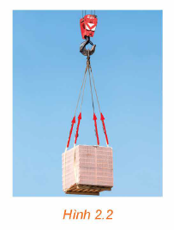
Bài 6
VECTO TRONG KHÔNG GIAN
1
VECTO TRONG KHÔNG GIAN
HĐ1. Nhận biết vectơ trong không gian
Trong Hình 2.2, lực căng dây (được tạo ra bởi sức nặng của kiện hàng) được thể hiện bởi các đoạn thẳng có mũi tên màu đỏ.
a) Các đoạn thẳng này cho biết gì về hướng và độ lớn của các lực căng dây?
b) Các đoạn thẳng này có cùng nằm trong một mặt phẳng không?

Slide 5
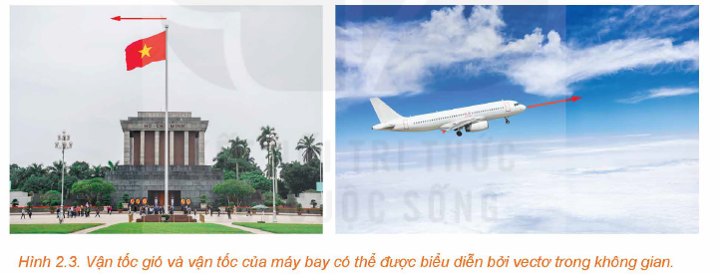
Bài 6
VECTO TRONG KHÔNG GIAN
1
VECTO TRONG KHÔNG GIAN
HĐ1. Nhận biết vectơ trong không gian
Trong Hình 2.2, lực căng dây (được tạo ra bởi sức nặng của kiện hàng) được thể hiện bởi các đoạn thẳng có mũi tên màu đỏ.
a) Các đoạn thẳng này cho biết gì về hướng và độ lớn của các lực căng dây?
b) Các đoạn thẳng này có cùng nằm trong một mặt phẳng không?
- Vectơ trong không gian là một đoạn thẳng có hướng.
3
- Độ dài của vectơ trong không gian là khoảng cách giữa điểm đầu và điểm cuối của vectơ đó.
Hình 2.3 cho ta ví dụ về một số đại lượng có thể được biểu diễn bởi vectơ trong không gian. Hãy tìm thêm một số ví dụ tương tự.

Slide 6



Bài 6
VECTO TRONG KHÔNG GIAN
1
VECTO TRONG KHÔNG GIAN
Chú ý. Tương tự như vectơ trong mặt phẳng, đối với vectơ trong không gian ta cũng có các kí hiệu và khái niệm sau:
- Vectơ có điểm đầu là $A$ và điểm cuối là $B$ được kí hiệu là $\vec{AB}$.
- Khi không cần chỉ rõ điểm đầu và điểm cuối của vectơ thì vectơ còn được kí hiệu là $\vec{a},\vec{b},\vec{x},\vec{y},…$
3
- Độ dài của vectơ $\vec{AB}$ được kí hiệu là $|\vec{AB}|$, độ dài của vectơ $\vec{a}$ được kí hiệu là $\left|\vec{a}\right|$.
$$\vec{a}$$
$$d$$
- Đường thẳng đi qua điểm đầu và điểm cuối của một vectơ được gọi là giá của vectơ đó (H.2.4).

Slide 7

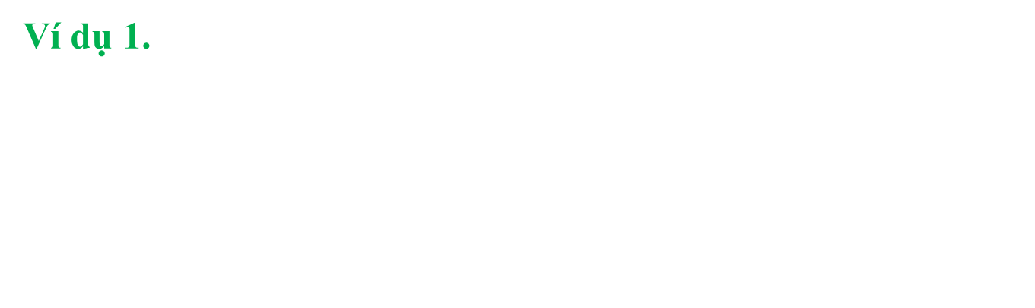








Bài 6
VECTO TRONG KHÔNG GIAN
1
VECTO TRONG KHÔNG GIAN
A
Ví dụ 1. Cho tứ diện $ABCD$ có độ dài mỗi cạnh bằng 1 (H.2.5)
a) Có bao nhiêu vectơ có điểm đầu là $A$ và điểm cuối là một trong các đỉnh còn lại của tứ diện?
b) Trong các vectơ tìm được ở câu a, những vectơ nào có giá nằm trong mặt phẳng $(ABC)$ ?
c) Tính độ dài của các vectơ tìm được ở câu a.
3
B
D
Lời giải
a) Có ba vectơ là:
$$\vec{AB}$$
$$,\vec{AC}$$
và $\vec{AD}$.
C
b) Trong ba vectơ $\vec{AB},\vec{AC}$ và $\vec{AD}$ chỉ có hai vectơ $\vec{AB}$ và $\vec{AC}$ có giá nằm trong mặt phẳng $(ABC)$.
H.2.5
c) Vì tứ diện $ABCD$ có độ dài mỗi cạnh bằng 1
$$⇒|\vec{AB}|$$
$$=|\vec{AC}|$$
$$=|\vec{AD}|$$
$$=1$$

Slide 8

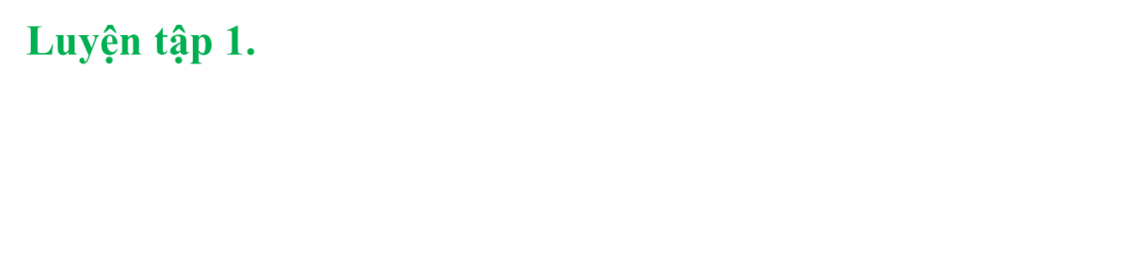



Bài 6
VECTO TRONG KHÔNG GIAN
1
VECTO TRONG KHÔNG GIAN
Luyện tập 1. Cho hình lập phương $ABCD⋅A′B′C′D′(H.2.6)$.
Trong các vectơ $\vec{AC},\vec{AD},\vec{AD′}$ :
a) Hai vectơ nào có giá cùng nằm trong mặt phẳng $(ABCD)$ ?
b) Hai vectơ nào có cùng độ dài?
Lời giải
B
C
a) Hai vectơ nào có giá cùng nằm trong mặt phẳng $\left(ABCD\right) là \vec{AC},\vec{AD}$
A
b) Do $ABCD$ và $ADD^{′}A′$ là hai hình vuông bằng nhau
D
3
B'
$$⇒AC=AD′$$
C'
$$⇒\left|\vec{AC}\right|=\left|\vec{AD′}\right|$$
A'
D'
$$H.2.6$$

Slide 9

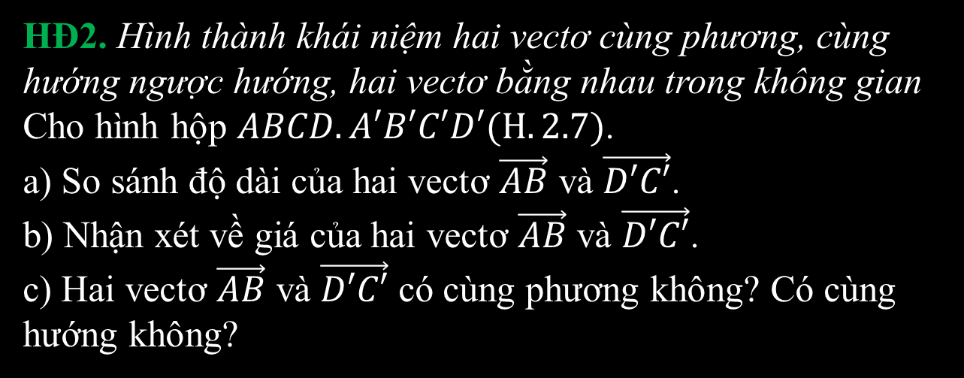







Bài 6
VECTO TRONG KHÔNG GIAN
1
VECTO TRONG KHÔNG GIAN
A
D
HĐ2. Hình thành khái niệm hai vectơ cùng phương, cùng hướng ngược hướng, hai vectơ bằng nhau trong không gian
Cho hình hộp $ABCD.A′B′C′D′(H.2.7)$.
a) So sánh độ dài của hai vectơ $\vec{AB}$ và $\vec{D′C′}$.
b) Nhận xét về giá của hai vectơ $\vec{AB}$ và $\vec{D′C′}$.
c) Hai vectơ $\vec{AB}$ và $\vec{D′C′}$ có cùng phương không? Có cùng hướng không?
B
C
A'
D'
3
B'
Lời giải
C'
$$H.2.7$$
a) Do $ABCD.A^{′}B^{′}C^{′}D^{′}$là hình lập phương
c) Hai vectơ $\vec{AB}$ và $\vec{D′C′}$ có giá song song
$$⇒AB=D^{′}C′$$
Suy ra hai vectơ $\vec{AB}$ và $\vec{D′C′}$ cùng phương
$$⇒\left|\vec{AB}\right|=\left|\vec{D^{′}C′}\right|$$
Từ hình vẽ ta thấy hai vectơ $\vec{AB}$ và $\vec{D′C′}$
cùng hướng
b) Hai véc tơ $\vec{AB}$ và $\vec{D′C′}$ có giá song song

Slide 10











Bài 6
VECTO TRONG KHÔNG GIAN
1
VECTO TRONG KHÔNG GIAN
A
D
Tương tự như trường hợp của vectơ trong mặt phẳng, ta có các khái niệm sau đối với vectơ trong không gian:
- Hai vectơ được gọi là cùng phương nếu chúng có giá
song song hoặc trùng nhau.
B
C
- Nếu hai vectơ cùng phương thì chúng cùng hướng hoặc
ngược hướng.
A'
D'
- Hai vectơ $\vec{a}$ và $\vec{b}$ được gọi là bằng nhau, kí hiệu $\vec{a}=\vec{b}$,
nếu chúng có cùng độ dài và cùng hướng.
3
B'
C'
? Nếu hai vectơ cùng bằng một vectơ thứ ba thì hai vectơ đó có bằng nhau không?
$\vec{a}$ cùng hướng $\vec{b}$
$$\left\{\begin{aligned}\vec{a}=\vec{b} \\ \vec{c}=\vec{b}\end{aligned}\right.$$
$$\left|\vec{a}\right|=\left|\vec{b}\right|$$
ba véc tơ $\vec{a},\vec{b},\vec{c}$cùng hướng
Giả sử
$$⇒$$
$$⇒$$
$⇒\vec{a}=\vec{b}=$ $\vec{c}$
$\vec{a}$ cùng hướng $\vec{b}$
$\left|\vec{a}\right|=\left|\vec{b}\right|$ $=\left|\vec{c}\right|$
$$\left|\vec{a}\right|=\left|\vec{b}\right|$$

Slide 11

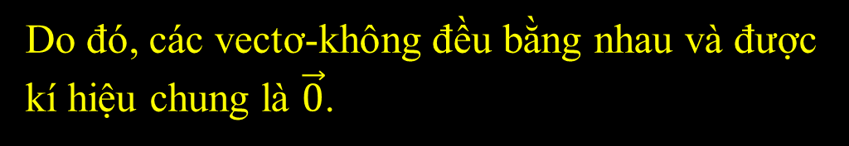

Bài 6
VECTO TRONG KHÔNG GIAN
1
VECTO TRONG KHÔNG GIAN
A
D
Chú ý. Tương tự như vectơ trong mặt phẳng, ta có tính chất và các quy ước sau đối với vectơ trong không gian:
- Trong không gian, với mỗi điểm $O$ và vectơ $\vec{a}$ cho trước,
có duy nhất điểm $M$ sao cho $\vec{OM}=\vec{a}$.
B
C
A'
- Các vectơ có điểm đầu và điểm cuối trùng nhau, ví dụ
như $\vec{AA},\vec{BB},…$ gọi là các vectơ-không.
D'
- Ta quy ước vectơ-không có độ dài là 0 , cùng hướng (và
vì vậy cùng phương) với mọi vectơ.
3
B'
C'
Do đó, các vectơ-không đều bằng nhau và được kí hiệu chung là $\vec{0}$.

Slide 12

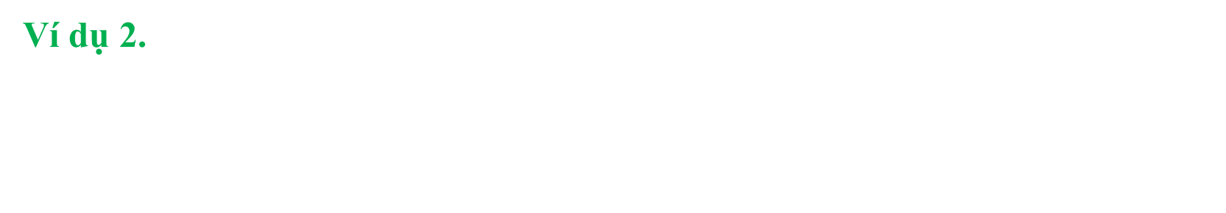






Bài 6
VECTO TRONG KHÔNG GIAN
1
VECTO TRONG KHÔNG GIAN
Ví dụ 2. Cho hình lăng trụ $ABC⋅A′B′C′(H.2.8)$.
a) Trong ba vectơ $\vec{BC},\vec{CC′}$ và $\vec{B′B}$, vectơ nào bằng vectơ $\vec{AA′}$ ? Giải thích vì sao.
b) Gọi $M$ là trung điểm của cạnh $BC$. Xác định điểm $M′$ sao cho $\vec{MM′}=\vec{AA′}$.
Lời giải
a) Hai đường thẳng $AA′$ và $BC$ chéo nhau nên hai vectơ $\vec{AA′}$ và $\vec{BC}$ không cùng phương.
A
C
Do đó, hai vectơ $\vec{AA′}$ và $\vec{BC}$ không bằng nhau.
Tứ giác $ACC′A′$ là hình bình hành nên $AA′//CC′$
B
3
và $AA′=CC′$.
A'
C'
Hai vectơ $\vec{AA′}$ và $\vec{CC′}$ có cùng độ dài và cùng hướng nên hai vectơ đó bằng nhau.
Tương tự, hai vectơ $\vec{AA′}$ và $\vec{B′B}$ có cùng độ dài và ngược hướng nên hai vectơ $\vec{AA′}$ và $\vec{B′B}$ không bằng nhau.
$$H.2.8$$
B'

Slide 13








Bài 6
VECTO TRONG KHÔNG GIAN
1
VECTO TRONG KHÔNG GIAN
Ví dụ 2. Cho hình lăng trụ $ABC⋅A′B′C′(H.2.8)$.
a) Trong ba vectơ $\vec{BC},\vec{CC′}$ và $\vec{B′B}$, vectơ nào bằng vectơ $\vec{AA′}$ ? Giải thích vì sao.
b) Gọi $M$ là trung điểm của cạnh $BC$. Xác định điểm $M′$ sao cho $\vec{MM′}=\vec{AA′}$.
Lời giải
b) Gọi $M′$ là trung điểm của cạnh $B′C′$.
A
C
$$MM′//BB′$$
M
Vì tứ giác $BCC′B′$ là hình bình hành nên:
$MM′=BB′$
$$AA′//BB′$$
3
B
Hình lăng trụ $ABC.A′B′C′$ có:
$$AA′=BB′$$
A'
C'
Hai vectơ $\vec{MM′}$ và $\vec{AA′}$ có cùng độ dài và cùng hướng
$$⇒\vec{MM′}=\vec{AA′}$$
M'
Vậy trung điểm của cạnh $B′C′$ là điểm $M′$ cần tìm
B'

Slide 14


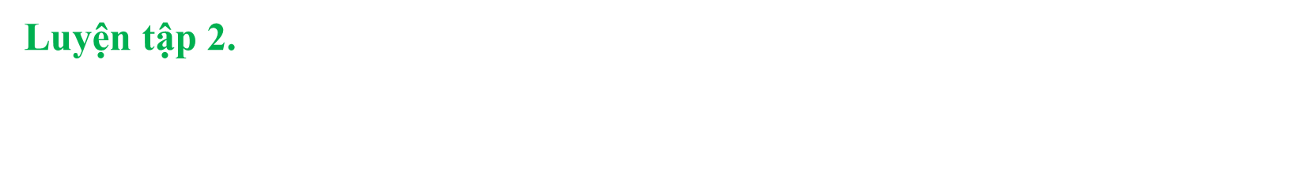








Bài 6
VECTO TRONG KHÔNG GIAN
1
VECTO TRONG KHÔNG GIAN
Luyện tập 2. Cho hình chóp $S.ABCD$ có đáy $ABCD$ là hình bình hành.
a) Trong ba vecto $\vec{SC},\vec{AD}$ và $\vec{DC}$, vectơ nào bằng vectơ $\vec{AB}$ ?
b) Gọi $M$ là một điểm thuộc cạnh $AD$. Xác định điểm $N$ sao cho $\vec{MN}=\vec{AB}$.
Lời giải
a) Do $ABCD$ là hình bình hành
S
$$⇒AB=DC$$
$$⇒\left|\vec{AB}\right|=\left|\vec{DC}\right|$$
$$⇒\vec{AB}=\vec{DC}$$
$\vec{AB}$ cùng hướng $\vec{DC}$
b) Kẻ $MN//AB$ cắt $BC$tại $N$khi đó $\vec{MN}=\vec{AB}$
3
A
B
$$⇒\left|\vec{AB}\right|=\left|\vec{MN}\right|$$
N
$$AB=MN$$
M
$$⇒\vec{AB}=\vec{MN}$$
$\vec{AB}$ cùng hướng $\vec{MN}$
D
C

Slide 15
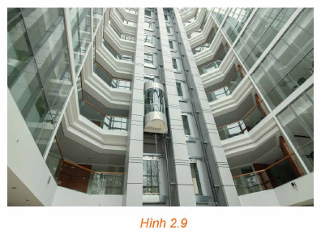



Bài 6
VECTO TRONG KHÔNG GIAN
1
VECTO TRONG KHÔNG GIAN
Lời giải
Vận dụng 1. Một toà nhà có chiều cao của các tầng là như nhau. Một chiếc thang máy di chuyển từ tầng 15 lên tầng 22 của toà nhà, sau đó di chuyển tử tầng 22 lên tầng 29. Các vectơ biểu diễn độ dịch chuyển của thang máy trong hai lần di chuyển đó có bằng nhau không? Giải thích vì sao.
Các vectơ biểu diễn độ dịch chuyển của thang máy trong hai lần di chuyển đó có bằng nhau
Giả sử $\vec{a}$ là vectơ biểu diễn độ dịch chuyển từ tầng 15 lên tầng 22, $\vec{b}$ là vectơ biểu diễn độ dịch chuyển từ tầng 15 lên tầng 22 ta có
3
+ $\vec{a}$ và $\vec{b}$ là hai vecto cùng hướng vì cùng hướng từ dưới lên trên
+ Vì các tầng có chiều cao bằng nhau nên $\left|\vec{a}\right|=\left|\vec{b}\right|$

Slide 16

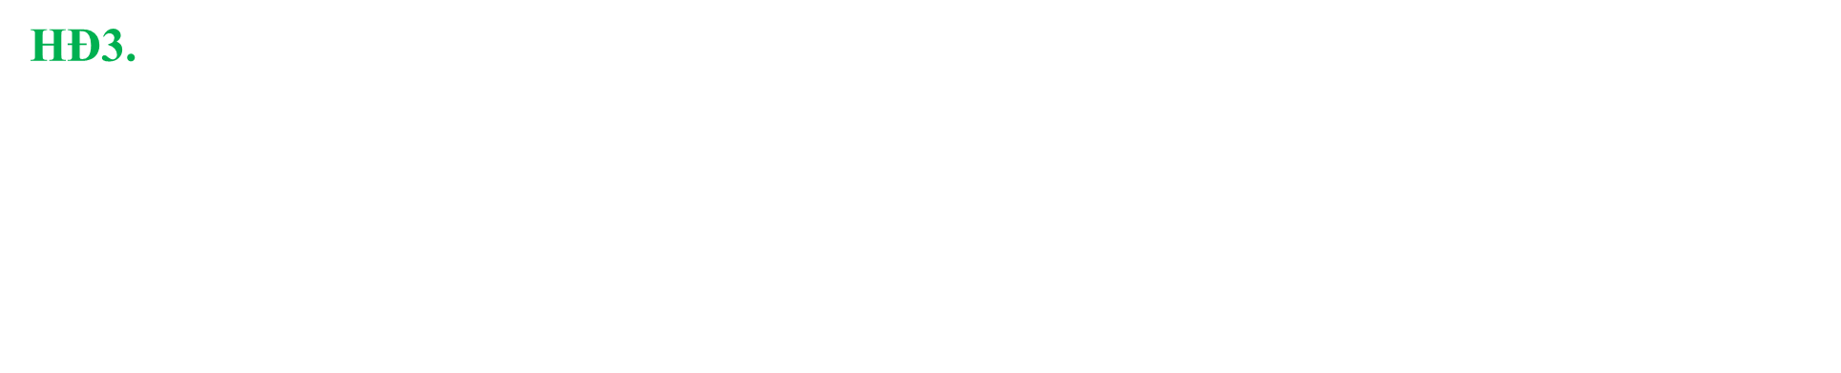












Bài 6
VECTO TRONG KHÔNG GIAN
2
TỔNG CỦA HAI VÉC TƠ
a) Tổng của hai véc tơ trong không gian
HĐ3. Hình thành khái niệm tổng của hai vectơ trong không gian
Trong không gian, cho hai vectơ $\vec{a}$ và $\vec{b}$ không cùng phương. Lấy điểm $A$ và vẽ các vectơ $\vec{AB}=\vec{a},\vec{BC}=\vec{b}$. Lấy điểm $A′$ khác $A$ và vẽ các vectơ $\vec{A′B′}=\vec{a},\vec{B′C′}=\vec{b}(H.2.10)$.
a) Giải thích vì sao $\vec{AA′}=\vec{BB′}$ và $\vec{BB′}=\vec{CC′}$.
b) Giải thích vì sao $AA′C′C$ là hình bình hành, từ đó suy ra $\vec{AC}=\overline{A′C′}$.
Lời giải
a)
$$\vec{AB}=\vec{a}$$
$$AB=A^{′}B′$$
C
C'
$$⇒$$
$$\vec{b}$$
$$\vec{A′B′}=\vec{a}$$
$$AB //A^{′}B′$$
3
$⇒ABA^{′}B′$ là hình bình hành
B
B'
$$AA′=BB′$$
$$⇒$$
$$⇒\vec{AA′}=\vec{BB′}$$
$$\vec{a}$$
$$AA′ //BB′$$
A
A'
Chứng minh tương tự ta được $\vec{BB′}=\vec{CC′}$

Slide 17










Bài 6
VECTO TRONG KHÔNG GIAN
2
TỔNG CỦA HAI VÉC TƠ
a) Tổng của hai véc tơ trong không gian
HĐ3. Hình thành khái niệm tổng của hai vectơ trong không gian
Trong không gian, cho hai vectơ $\vec{a}$ và $\vec{b}$ không cùng phương. Lấy điểm $A$ và vẽ các vectơ $\vec{AB}=\vec{a},\vec{BC}=\vec{b}$. Lấy điểm $A′$ khác $A$ và vẽ các vectơ $\vec{A′B′}=\vec{a},\vec{B′C′}=\vec{b}(H.2.10)$.
a) Giải thích vì sao $\vec{AA′}=\vec{BB′}$ và $\vec{BB′}=\vec{CC′}$.
b) Giải thích vì sao $AA′C′C$ là hình bình hành, từ đó suy ra $\vec{AC}=\overline{A′C′}$.
Lời giải
b)
Theo chứng minh ở ý a ta có $ABA^{′}B′$ và ${BCB}^{′}C′$ là hai hbh bằng nhau
$$\vec{b}$$
C
C'
$$CC′={AA}^{′}$$
3
$$⇒$$
$$⇒CC′={AA}^{′}$$
B
$$CC^{′} //{AA}^{′}$$
B'
Do đó $AA′C′C$ là hình bình hành
$$\vec{a}$$
$$AC={A^{′}C}^{′}$$
A
A'
$$⇒$$
$$⇒\vec{AC}=\overline{A′C′}$$
$$AC //A^{′}C′$$

Slide 18
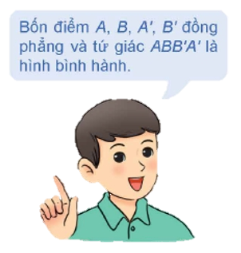
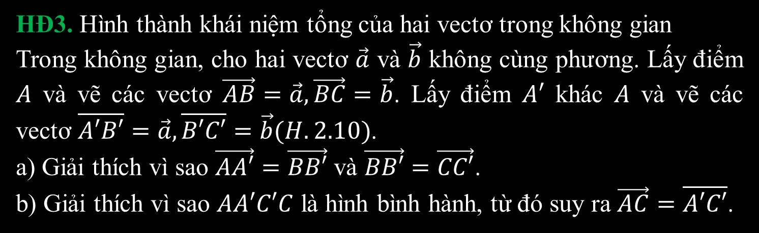


Bài 6
VECTO TRONG KHÔNG GIAN
2
TỔNG CỦA HAI VÉC TƠ
a) Tổng của hai véc tơ trong không gian
HĐ3. Hình thành khái niệm tổng của hai vectơ trong không gian
Trong không gian, cho hai vectơ $\vec{a}$ và $\vec{b}$ không cùng phương. Lấy điểm $A$ và vẽ các vectơ $\vec{AB}=\vec{a},\vec{BC}=\vec{b}$. Lấy điểm $A′$ khác $A$ và vẽ các vectơ $\overline{A′B′}=\vec{a},\overline{B′C′}=\vec{b}(H.2.10)$.
a) Giải thích vì sao $\vec{AA′}=\vec{BB′}$ và $\vec{BB′}=\vec{CC′}$.
b) Giải thích vì sao $AA′C′C$ là hình bình hành, từ đó suy ra $\vec{AC}=\overline{A′C′}$.
C
C'
$$\vec{b}$$
B
3
B'
$$\vec{a}$$
A
A'

Slide 19






Bài 6
VECTO TRONG KHÔNG GIAN
2
TỔNG CỦA HAI VÉC TƠ
a) Tổng của hai véc tơ trong không gian
Trong không gian, cho hai vectơ $\vec{a}$ và $\vec{b}$. Lấy một điểm $A$ bất kì và các điểm $B,C$ sao cho $\vec{AB}=\vec{a},\vec{BC}=\vec{b}$. Khi đó, vectơ $\vec{AC}$ được gọi là tổng của hai vectơ $\vec{a}$ và $\vec{b}$, kí hiệu là $\vec{a}+\vec{b}$
C
$$\vec{b}$$
$$\vec{b}$$
$\vec{a}+$ $\vec{b}$
3
B
Trong không gian, phép lấy tổng của hai vectơ được gọi là phép cộng vectơ.
$$\vec{a}$$
$$\vec{a}$$
A
Nhận xét
Quy tắc ba điểm và quy tắc hình bình hành trong mặt phẳng vẫn đúng trong không gian:
- Nếu $A,B,C$ là ba điểm bất kì thì $\vec{AB}+\vec{BC}=\vec{AC}$
- Nếu $ABCD$ là hình bình hành thì $\vec{AB}+\vec{AD}=\vec{AC}$.

Slide 20

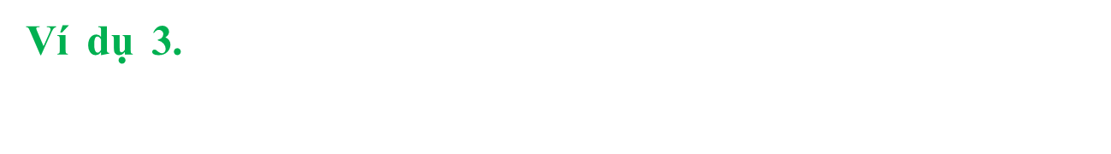







Bài 6
VECTO TRONG KHÔNG GIAN
2
TỔNG CỦA HAI VÉC TƠ
Ví dụ 3. Cho hình lập phương $ABCD⋅A′B′C′D′$ có độ dài mỗi cạnh bằng $1(H,2.12)$. Tính độ dài của vectơ $\vec{BC}+\vec{DD′}$.
Lời giải
A
D
Tứ giác $ABCD$ là hình vuông nên $\vec{BC}=\vec{AD}$.
Do đó $\vec{BC}+\vec{DD′}$
$$=\vec{AD}+\vec{DD′}$$
$=\vec{AD′}$.
B
C
Tứ giác $ADD′A′$ là hình vuông
$⇒AD′=\sqrt{AD^{2}+DD^{′2}}$
A'
D'
$$=\sqrt{2}$$
3
$⇒\left|\vec{BC}+\vec{DD′}\right|=\sqrt{2}$.
B'
C'
$$H,2.12$$

Slide 21







Bài 6
VECTO TRONG KHÔNG GIAN
2
TỔNG CỦA HAI VÉC TƠ
Luyện tập 3. Trong Ví dụ 3, hãy tính độ dài của vectơ $\vec{AC}+\vec{C′D′}$.
Lời giải
A
D
Tứ giác $ACC^{′}A′$ là hình bình hành nên $\vec{AC}=\vec{A^{′}C′}$
Do đó $\vec{AC}+\vec{C′D′}$
$$=\vec{A^{′}C′}+\vec{C′D′}$$
$$=\vec{A′D′}$$
B
C
$$⇒\left|\vec{AC}+\vec{C′D′}\right|$$
$$=\left|\vec{A′D′}\right|$$
$$=1$$
A'
D'
3
B'
C'

Slide 22
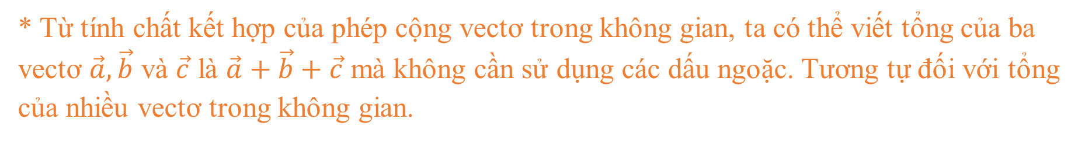
Bài 6
VECTO TRONG KHÔNG GIAN
2
TỔNG CỦA HAI VÉC TƠ
Luyện tập 3. Trong Ví dụ 3, hãy tính độ dài của vectơ $\vec{AC}+\vec{C′D′}$.
Chú ý. Tương tự như phép cộng vectơ trong mặt phẳng, phép cộng vectơ trong không gian có các tính chất sau:
- Tính chất giao hoán: Nếu $\vec{a}$ và $\vec{b}$ là hai vectơ bất kì thì $\vec{a}+\vec{b}=\vec{b}+\vec{a}$.
3
- Tính chất kết hợp: Nếu $\vec{a},\vec{b}$ và $\vec{c}$ là ba vectơ bất kì thì $(\vec{a}+\vec{b})+\vec{c}=\vec{a}+(\vec{b}+\vec{c})$.
- Tính chát cộng với vectơ $\vec{0}$ : Nếu $\vec{a}$ là một vectơ bát kì thì $\vec{a}+\vec{0}=\vec{0}+\vec{a}=\vec{a}$.
* Từ tính chất kết hợp của phép cộng vectơ trong không gian, ta có thể viết tổng của ba vectơ $\vec{a},\vec{b}$ và $\vec{c}$ là $\vec{a}+\vec{b}+\vec{c}$ mà không cần sử dụng các dấu ngoặc. Tương tự đối với tổng của nhiều vectơ trong không gian.

Slide 23





Bài 6
VECTO TRONG KHÔNG GIAN
2
TỔNG CỦA HAI VÉC TƠ
Ví dụ 4. Cho tứ diện $ABCD$ (H.2.13). Chứng minh rằng $\vec{AC}+\vec{BD}=\vec{AD}+\vec{BC}$.
Lời giải
Theo quy tắc ba điểm trong không gian, ta có $\vec{AC}=\vec{AD}+\vec{DC}$
A
Từ đó lần lượt áp dụng tính chất của phép cộng vectơ trong không gian, ta được:
$$\vec{AC}+\vec{BD}$$
$$=\left(\vec{AD}+\vec{DC}\right)+\vec{BD}$$
$$=\vec{AD}+\left(\vec{DC}+\vec{BD}\right)$$
3
C
D
$$=\vec{AD}+\left(\vec{BD}+\vec{DC}\right)$$
$$=\vec{AD}+\vec{BC}$$
B
H.2.13

Slide 24





Bài 6
VECTO TRONG KHÔNG GIAN
2
TỔNG CỦA HAI VÉC TƠ
Luyện tập 4. Cho tứ diện $ABCD(H.2.13)$. Chứng minh rằng $\vec{AB}+\vec{CD}=\vec{AD}+\vec{CB}.$
Lời giải
$$\vec{AB}+\vec{CD}$$
$$=\left(\vec{AD}+\vec{DB}\right)$$
$$+\left(\vec{CB}+\vec{BD}\right)$$
A
$=\vec{AD}+\vec{CB}+\vec{DB}$ $+\vec{BD}$
$$=\vec{AD}+\vec{CB}$$
3
C
D
B
H.2.13

Slide 25


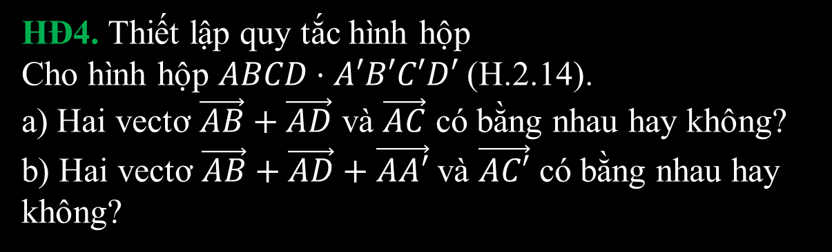



Bài 6
VECTO TRONG KHÔNG GIAN
2
TỔNG CỦA HAI VÉC TƠ
Lời giải
HĐ4. Thiết lập quy tắc hình hộp
Cho hình hộp $ABCD⋅A′B′C′D′$ (H.2.14).
a) Hai vectơ $\vec{AB}+\vec{AD}$ và $\vec{AC}$ có bằng nhau hay không?
b) Hai vectơ $\vec{AB}+\vec{AD}+\vec{AA′}$ và $\vec{AC′}$ có bằng nhau hay không?
B
C
A
a) Theo quy tắc hình bình hành
3
D
$\vec{AB}+\vec{AD}=$ $\vec{AC}$
b) $\vec{AB}+\vec{AD}+\vec{AA′}$
$$=\vec{AC}+\vec{AA′}$$
C'
B'
$$=\vec{AC′}$$
A'
H.2.14
D'

Slide 26





Bài 6
VECTO TRONG KHÔNG GIAN
2
TỔNG CỦA HAI VÉC TƠ
Lời giải
HĐ4. Thiết lập quy tắc hình hộp
Cho hình hộp $ABCD⋅A′B′C′D′$ (H.2.14).
a) Hai vectơ $\vec{AB}+\vec{AD}$ và $\vec{AC}$ có bằng nhau hay không?
b) Hai vectơ $\vec{AB}+\vec{AD}+\vec{AA′}$ và $\vec{AC′}$ có bằng nhau hay không?
a) Theo quy tắc hình bình hành
$\vec{AB}+\vec{AD}=$ $\vec{AC}$
b) $\vec{AB}+\vec{AD}+\vec{AA′}$
$$=\vec{AC}+\vec{AA′}$$
B
$$=\vec{AC′}$$
C
Kết quả sau đây được gọi là quy tắc hình hộp.
3
A
D
Cho hình hộp $ABCD⋅A′B′C′D′$. Khi
đó, ta có $\vec{AB}+\vec{AD}+\vec{AA′}=\vec{AC′}$.
C'
B'
A'
D'

Slide 27




Bài 6
VECTO TRONG KHÔNG GIAN
2
TỔNG CỦA HAI VÉC TƠ
? Trong Hình 2.14, hãy phát biểu quy tắc hình hộp với các vectơ có điềm đầu là $B$.
Kết quả sau đây được gọi là quy tắc hình hộp.
B
Cho hình hộp $ABCD⋅A′B′C′D′$. Khi
đó, ta có $\vec{AB}+\vec{AD}+\vec{AA′}=\vec{AC′}$.
C
A
D
Quy tắc hình hộp với các vectơ có điềm đầu là $B$
C'
B'
3
$\vec{BA}+\vec{BC}+\vec{BB′}=\vec{BD′}$.
A'
D'
Hình 2.14

Slide 28



Bài 6
VECTO TRONG KHÔNG GIAN
2
TỔNG CỦA HAI VÉC TƠ
Ví dụ 5. Cho hình hộp $ABCD⋅A′B′C′D′(H.2.14)$. Chứng minh rằng $\vec{BC}+\vec{DC}+\vec{AA′}=\vec{AC′}$.
Lời giải
B
C
$$\vec{BC}+\vec{DC}+\vec{AA′}$$
$$=\vec{AD}+\vec{AB}+\vec{AA′}$$
A
$$=\vec{AC′}$$
D
B'
C'
3
A'
D'
Hình 2.14

